Slide 1
CHAPTER
06-1
군집 알고리즘
타깃을 모르는 비지도 학습
과일 사진 데이터 준비하기
픽셀값 분석하기
평균값과 가까운 사진 고르기
24. 05. 31. 금.
임영선

Slide 2
1. 타깃을 모르는 비지도 학습
비지도 학습(Unsupervised Learning)
타깃이 없을 때 사용하는 머신러닝 알고리즘
데이터들을 군집화하는 일종의 그룹핑 알고리즘
대표적인 종류로 군집화(Clustering), 시각화(Visualization)와 차원 축소(Dimensionality Reduction), 연관 규칙 학습(Association Rule Learning) 등이 있음

Slide 3
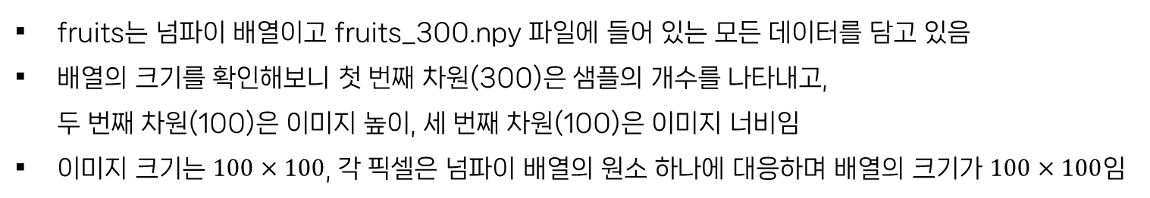
2. 과일 사진 데이터 준비하기
과일 사진 데이터 준비하기
!wget https://bit.ly/fruits_300_data -O fruits_300.npy
불러올 데이터는 넘파이 배열의 기본 저장 포맷인 npy 파일로 저장되어 있음
wget 명령은 원격 주소에서 데이터를 다운로드하여 저장하고, -O 옵션에서 저장할 파일 이름을 지정할 수 있음
import numpy as np
import matplotlib.pyplot as plt
fruits = np.load('fruits_300.npy')
print(fruits.shape)
>> (300, 100, 100)
fruits는 넘파이 배열이고 fruits_300.npy 파일에 들어 있는 모든 데이터를 담고 있음
배열의 크기를 확인해보니 첫 번째 차원(300)은 샘플의 개수를 나타내고, 두 번째 차원(100)은 이미지 높이, 세 번째 차원(100)은 이미지 너비임
이미지 크기는 $100×100$, 각 픽셀은 넘파이 배열의 원소 하나에 대응하며 배열의 크기가 $100×100$임

Slide 4
2. 과일 사진 데이터 준비하기
과일 사진 데이터 준비하기
print(fruits[0, 0, :])
>>[ 1 1 1 1 1 1 1 1 1 1 1 1 1 1 1 1 2 1 2 2 2 2 2 2 1 1 1 1 1 1 1 1 2 3 2 1 2 1 1 1 1 2 1 3 2 1 3 1 4 1 2 5 5 5 19 148 192 117 28 1 1 2 1 4 1 1 3 1 1 1 1 1 2 2 1 1 1 1 1 1 1 1 1 1 1 1 1 1 1 1 1 1 1 1 1 1 1 1 1 1]
첫 번째 이미지의 첫 번째 행을 출력
3차원 배열이기 때문에 처음 2개의 인덱스를 0으로 지정하고 마지막 인덱스는 지정하지 않거나 슬라이싱 연산자를 쓰면 첫 번째 이미지의 첫 번째 행을 모두 선택할 수 있음
첫 번째 행에 있는 픽셀 100개에 들어 있는 값을 출력
이 넘파이 배열은 흑백 사진을 담고 있으므로 0 ~ 255까지의 정수값을 가짐

Slide 5
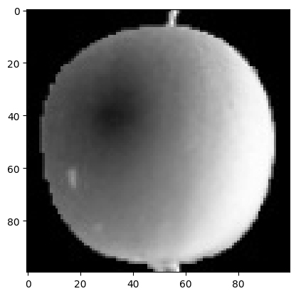
2. 과일 사진 데이터 준비하기
과일 사진 데이터 준비하기
plt.imshow(fruits[0], cmap='gray')
plt.show()
흑백 이미지이므로 cmap 매개변수를 ‘gray’로 지정함
다음의 그림처럼 첫 번째 행이 위에서 출력한 배열 값에 해당함
0에 가까울수록 검게 나타나고 높은 값은 밝게 표시됨
보통 흑백 샘플 이미지는 바탕이 밝고 물체가 짙은 색임
이미지는 그 반대인데, 흑백 이미지는 사진으로 찍은 이미지를 넘파이 배열로 변환할 때 반전시킨 것임
흰색 바탕은 우리에게 중요하지 않지만 컴퓨터는 255에 가까운 바탕에 집중함
따라서 바탕을 검게 만들고 사진에 짙게 나온 사과를 밝은 색으로 만들어 줌
※ 알고리즘이 어떤 출력을 만들기 위해 곱셈, 덧셈을 하는데, 픽셀값이 0이면 출력값도 0이 되어 의미가 없게됨
픽셀값이 높으면 출력값도 커지기 때문에 의미를 부여하기 좋아 컴퓨터는 255에 가까운 바탕에 집중함

Slide 6
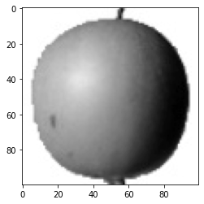
2. 과일 사진 데이터 준비하기
과일 사진 데이터 준비하기
plt.imshow(fruits[0], cmap='gray_r')
plt.show()
우리가 보는 것과 컴퓨터가 처리하는 방식이 다르기 때문에 종종 흑백 이미지를 이렇게 반전하여 사용함
관심 대상의 영역을 높은 값으로 바꾸었지만 맷플롯립으로 출력할 때 바탕이 검게 나오므로 보기에 좋지 않음
cmap 매개변수를 ‘gray_r’로 지정하면 다시 반전하여 우리 눈에 보기 좋게 출력함
이 그림에서는 밝은 부분이 0에 가깝고 짙은 부분이 255에 가까운 값임

Slide 7
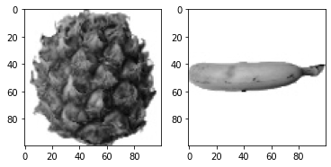
2. 과일 사진 데이터 준비하기
과일 사진 데이터 준비하기
fig, axs = plt.subplots(1, 2)
axs[0].imshow(fruits[100], cmap='gray_r')
axs[1].imshow(fruits[200], cmap='gray_r')
plt.show()
이 데이터는 사과, 바나나, 파인애플이 각각 100개씩 들어 있음
바나나와 파인애플 이미지를 출력해 봄
맷플롯립의 subplots() 함수를 사용하면 여러 개의 그래프를 배열처럼 쌓을 수 있음
subplots() 함수의 두 매개변수는 그래프를 쌓을 행과 열을 지정하는데, 여기서는 1행 2열로 지정함
변환된 axs는 2개의 서브 그래프를 담고 있는 배열임
axs[0]에 파인애플 이미지를, axs[1]에 바나나 이미지를 넣어 줌

Slide 8
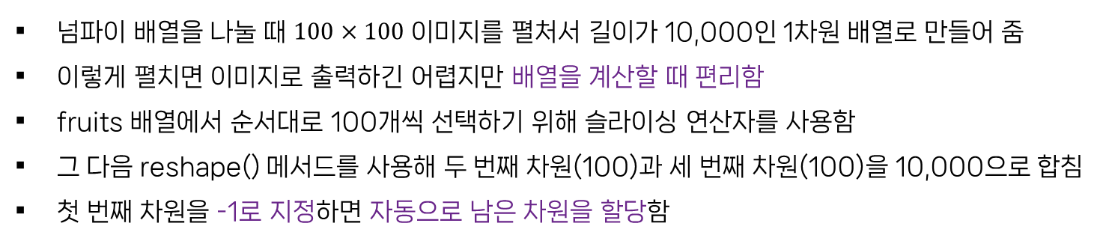
3. 픽셀값 분석하기
픽셀값 분석하기
apple = fruits[0:100].reshape(-1, 100*100)
pineapple = fruits[100:200].reshape(-1, 100*100)
banana = fruits[200:300].reshape(-1, 100*100)
print(apple.shape)
>> (100, 10000)
넘파이 배열을 나눌 때 $100×100$ 이미지를 펼처서 길이가 10,000인 1차원 배열로 만들어 줌
이렇게 펼치면 이미지로 출력하긴 어렵지만 배열을 계산할 때 편리함
fruits 배열에서 순서대로 100개씩 선택하기 위해 슬라이싱 연산자를 사용함
그 다음 reshape() 메서드를 사용해 두 번째 차원(100)과 세 번째 차원(100)을 10,000으로 합침
첫 번째 차원을 -1로 지정하면 자동으로 남은 차원을 할당함

Slide 9
3. 픽셀값 분석하기
픽셀값 분석하기
print(apple.mean(axis=1))
[ 88.3346 97.9249 87.3709 98.3703 92.8705 82.6439 94.4244 95.5999 90.681 81.6226 87.0578 95.0745 93.8416 87.017 97.5078 87.2019 88.9827 100.9158 92.7823 100.9184 104.9854 88.674 99.5643 97.2495 94.1179 92.1935 95.1671 93.3322 102.8967 94.6695 90.5285 89.0744 97.7641 97.2938 100.7564 90.5236 100.2542 85.8452 96.4615 97.1492 90.711 102.3193 87.1629 89.8751 86.7327 86.3991 95.2865 89.1709 96.8163 91.6604 96.1065 99.6829 94.9718 87.4812 89.2596 89.5268 93.799 97.3983 87.151 97.825 103.22 94.4239 83.6657 83.5159 102.8453 87.0379 91.2742 100.4848 93.8388 90.8568 97.4616 97.5022 82.446 87.1789 96.9206 90.3135 90.565 97.6538 98.0919 93.6252 87.3867 84.7073 89.1135 86.7646 88.7301 86.643 96.7323 97.2604 81.9424 87.1687 97.2066 83.4712 95.9781 91.8096 98.4086 100.7823 101.556 100.7027 91.6098 88.8976]
apple, pineapple, banana 배열에 들어 있는 샘플의 픽셀 평균값을 계산해 보기 위해 넘파이 mean() 메서드를 사용
샘플마다 픽셀의 평균값을 계산해야 하므로 mean() 메서드가 평균을 계산할 축을 지정해야 함
axis = 0으로 하면 첫 행을 따라 계산하고, axis = 1로 지정하면 열을 따라 계산함
샘플은 모두 가로로 값을 나열했으니 axis = 1로 지정해 평균을 계산
사과 샘플 100개에 대한 픽셀 평균값을 계산한 결과를 확인

Slide 10
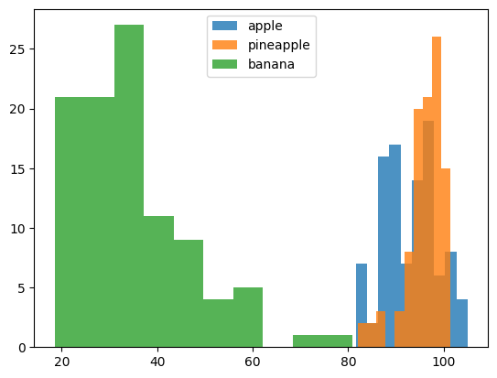
3. 픽셀값 분석하기
픽셀값 분석하기
plt.hist(np.mean(apple, axis=1), alpha=0.8)
plt.hist(np.mean(pineapple, axis=1), alpha=0.8)
plt.hist(np.mean(banana, axis=1), alpha=0.8)
plt.legend(['apple', 'pineapple', 'banana'])
plt.show()
히스토그램(Histogram)을 그려 평균값이 어떻게 분포되어 있는지 확인
맷플롯립의 hist() 함수를 사용해 히스토그램을 그려 봄
사과, 파인애플, 바나나에 대한 히스토그램을 모두 겹쳐 그려 봄
alpha 매개변수를 1보다 작게 하면 투명도를 줄 수 있어 겹친 부분을 잘 볼 수 있음
히스토그램을 보면 바나나 사진의 평균값은 40 아래에 집중되어 있음
사과와 파인애플은 90 ~100 사이에 많이 모여 있음
바나나는 픽셀 평균값만으로 사과나 파인애플과 확실히 구분되며, 사진에서 차지하는 영역이 작기 때문에 평균값이 작음
반면 사과와 파인애플은 많이 겹쳐 있어 픽셀값만으로는 구분하기 쉽지 않음
사과나 파인애플은 대체로 형태가 둥그랗고 사진에서 차지하는 크기도 비슷하기 때문

Slide 11
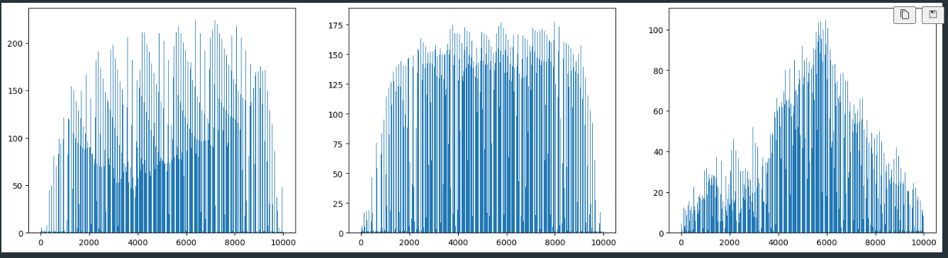
3. 픽셀값 분석하기
픽셀값 분석하기
fig, axs = plt.subplots(1, 3, figsize=(20, 5))
axs[0].bar(range(10000), np.mean(apple, axis=0))
axs[1].bar(range(10000), np.mean(pineapple, axis=0))
axs[2].bar(range(10000), np.mean(banana, axis=0))
plt.show()
샘플의 평균값이 아니라 픽셀 별 평균값을 비교해 봄
전체 샘플에 대해 각 픽셀의 평균을 계산해 보는 것임
세 과일은 모양이 다르므로 픽셀값이 높은 위치가 조금씩 다를 것임
픽셀의 평균을 계산하는 것은 axis = 0으로 지정하면 됨
맷플롯립의 bar() 함수를 사용해 픽셀 10,000개에 대한 평균값을 막대 그래프로 그려 봄
subplots() 함수로 3개의 서브 그래프를 만들어 사과, 파인애플, 바나나에 대한 막대 그래프를 그려 봄
3개의 그래프를 보면 과일마다 값이 높은 구간이 다름
사과는 사진 아래쪽으로 갈수록 값이 높아지고, 파인애플 그래프는 비교적 고르면서 높으며, 바나나는 확실히 중앙의 픽셀값이 높음

Slide 12
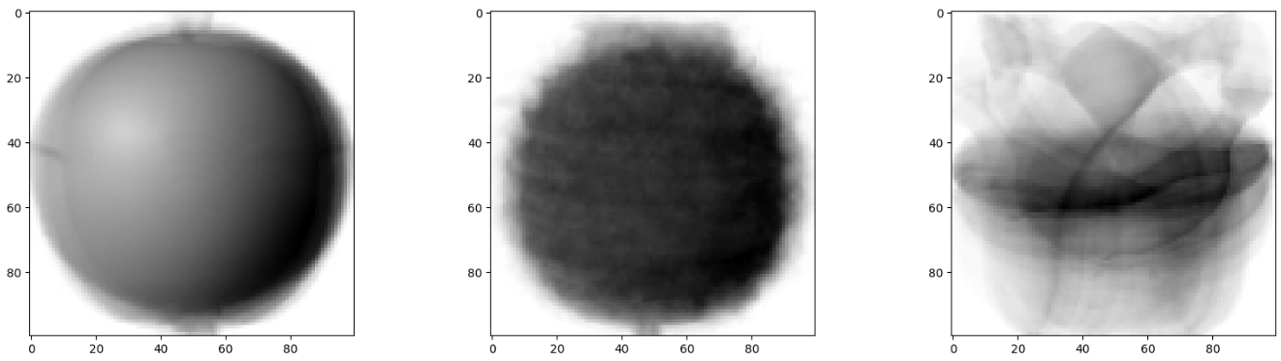

3. 픽셀값 분석하기
픽셀값 분석하기
apple_mean = np.mean(apple, axis=0).reshape(100, 100)
pineapple_mean = np.mean(pineapple, axis=0).reshape(100, 100)
banana_mean = np.mean(banana, axis=0).reshape(100, 100)
fig, axs = plt.subplots(1, 3, figsize=(20, 5))
axs[0].imshow(apple_mean, cmap='gray_r')
axs[1].imshow(pineapple_mean, cmap='gray_r')
axs[2].imshow(banana_mean, cmap='gray_r')
plt.show()
픽셀 평균값을 $100×100$ 크기로 바꿔서 이미지처럼 출력하여 비교해 봄
픽셀을 평균 낸 이미지를 모든 사진을 합쳐 놓은 대표 이미지로 생각할 수 있음
세 과일은 픽셀 위치에 따라 값의 크기가 차이 남
따라서 이 대표 이미지와 가까운 사진을 골라 낸다면 사과, 파인애플, 바나나를 구분할 수 있을 것임

Slide 13
4. 평균값과 가까운 사진 고르기
평균값과 가까운 사진 고르기
abs_diff = np.abs(fruits - apple_mean)
abs_mean = np.mean(abs_diff, axis=(1,2))
print(abs_mean.shape)
>> (300,)
사과 사진의 평균값인 apple_mean과 가장 가까운 사진을 골라 봄
fruits 배열에 있는 모든 샘플에서 apple_mean을 뺀 절댓값의 평균을 계산함
넘파이 abs() 함수는 절댓값을 계산하는 함수임
배열을 입력하면 모든 원소의 절댓값을 계산하여 입력과 동일한 크기의 배열을 반환함
abs_diff는 (300, 100, 100) 크기의 배열임
따라서 각 샘플에 대한 평균을 구하기 위해 axis에 두 번째, 세 번째 차원을 모두 지정함
이렇게 계산한 abs_mean은 각 샘플의 오차 평균이므로 크기가 (300, )인 1차원 배열임

Slide 14
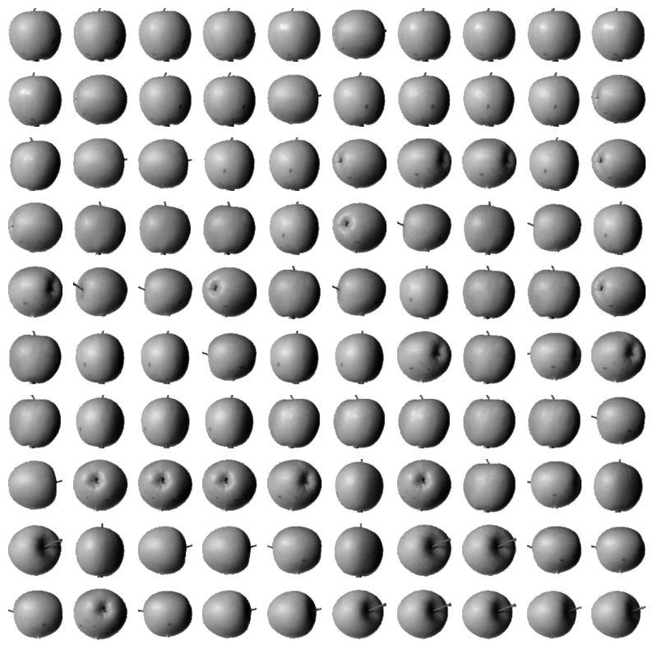
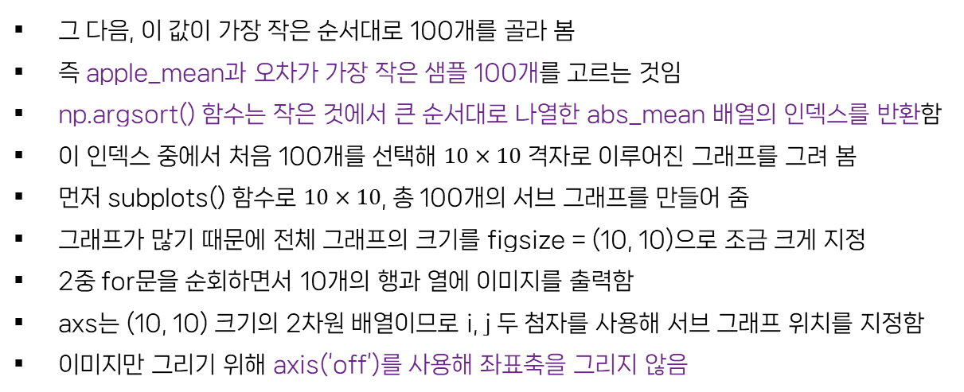
4. 평균값과 가까운 사진 고르기
평균값과 가까운 사진 고르기
apple_index = np.argsort(abs_mean)[:100]
fig, axs = plt.subplots(10, 10, figsize=(10,10))
for i in range(10):
for j in range(10):
axs[i, j].imshow(fruits[apple_index[i*10 + j]], cmap='gray_r')
axs[i, j].axis('off')
plt.show()
그 다음, 이 값이 가장 작은 순서대로 100개를 골라 봄
즉 apple_mean과 오차가 가장 작은 샘플 100개를 고르는 것임
np.argsort() 함수는 작은 것에서 큰 순서대로 나열한 abs_mean 배열의 인덱스를 반환함
이 인덱스 중에서 처음 100개를 선택해 $10×10$ 격자로 이루어진 그래프를 그려 봄
먼저 subplots() 함수로 $10×10$, 총 100개의 서브 그래프를 만들어 줌
그래프가 많기 때문에 전체 그래프의 크기를 figsize = (10, 10)으로 조금 크게 지정
2중 for문을 순회하면서 10개의 행과 열에 이미지를 출력함
axs는 (10, 10) 크기의 2차원 배열이므로 i, j 두 첨자를 사용해 서브 그래프 위치를 지정함
이미지만 그리기 위해 axis(‘off’)를 사용해 좌표축을 그리지 않음
※ 맷플롯립의 figsize 기본값은 (8, 6)임

Slide 15
4. 평균값과 가까운 사진 고르기
평균값과 가까운 사진 고르기
이렇게 비슷한 샘플끼리 그룹으로 모으는 작업을 군집(Clustering)이라고 함
군집은 대표적인 비지도 학습 작업 중 하나임
군집 알고리즘에서 만든 그룹을 클러스터(Cluster)라고 부름
실제 비지도 학습에서는 타깃값을 모르기 때문에 이처럼 샘플을 평균값을 미리 구할 수 없음
하지만 타깃값을 알고 있기 때문에 사과, 파인애플, 바나나의 사진 평균값을 계산해서 가장 가까운 과일을 찾을 수 있었음
타깃값을 모르면서 평균값을 찾는 것은 k-평균 알고리즘을 통해 해결할 수 있음

Slide 16
THANK
YOU

